Slide 1
队列

Slide 2
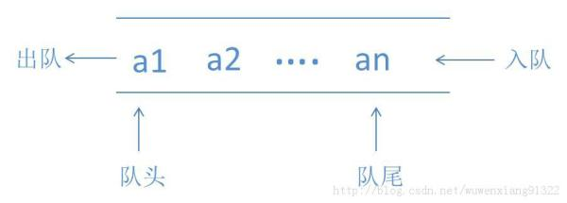
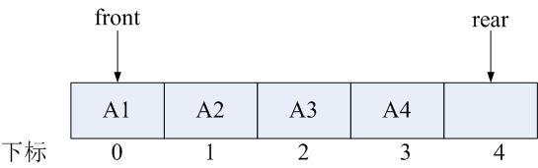
队列
const long m=队列元素的上限；
long q[m]; //队列
long front，rear：integer； //front指向队首，rear指向队尾的后一个
队列操作
入队：queue[front++]:=data; //先存入数据，指向队的后一个(再指针加1)
出队：x=queue[rear++]; //数据出栈，指针指向下要出栈的数据
队列空：f=r。

Slide 3
卡片游戏
桌上有叠牌，从第一张牌（即位于顶面的牌）开始从上往下依次编号为1～n。当至少还剩两张牌时进行以下操作：把第一张牌扔掉，然后把新的第一张放一整叠牌的最后。输入n，输出每次扔掉的牌，以及最后剩下的牌。
样例输入：7
样例输出：1 3 5 7 4 2 6
【分析】
本题中牌像在排队。每次从排头拿到两个，其中第二个再次排到尾部。这种数据结构称为队列。在数据结构称为FIFO（First in First out，先进先出）表。
用一个数组queue来实现这个队列，可设两个指针front和rear。

Slide 4
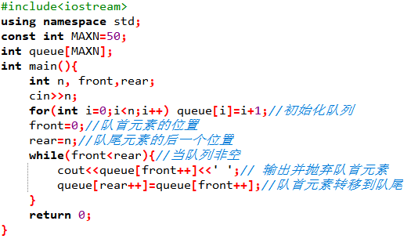
初始状态：
队列：1 2 3 4 …… n
队列长度为n,队头指针f=0,队尾指针r=n

Slide 5
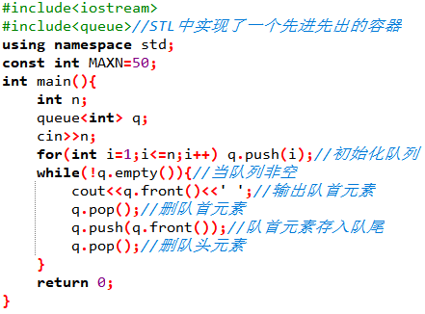
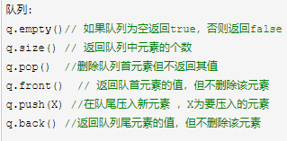
初始状态：
队列：1 2 3 4 …… n

Slide 6
例2 Blash数集(CCF NOI题库 1111）
【题目描述】
大数学家高斯小时候偶然间发现一种有趣的自然数集合Blash，定义如下：
（1）a是集合Ba的基数，且a是Ba的第一个元素；
（2）如果x在集合Ba中，则2x+1和3x+1也都在集合Ba中；
（3）没有其他元素在集合Ba中了。
现在小高斯想知道如果将集合Ba中元素按照升序排列，第n个元素会是多少？

Slide 7
【输入格式】
输入包含很多行，每行输入包括两个数字，集合的基a(1<=a<=50)以及所求元素序号n(1<=n<=1000000)。
【输出格式】
对应每个输入，输出集合Ba的第n个元素值。
【输入输出样例】
输入样例： | 输出样例：
1 100 28 5437 | 418 900585

Slide 8
解题思路：
方法1：三个队列； STL

Slide 9
front
0 | 1 | 2 | 3 | 4 | 5 | …
q
1
3
4
rear
front
0 | 1 | 2 | 3 | 4 | 5 | …
q2
3
7
rear
front
0 | 1 | 2 | 3 | 4 | 5 | …
q3
4
10
rear

Slide 10
解题思路：
方法1：三个队列； STL（通过70%的数据）
方法2：三个数组 + 三对队首、队尾“指针”（AC）
方法3：一个数组 + 两个队首指针（AC）
f2
f3
0 | 1 | 2 | 3 | 4 | 5 | …
q
1
3
4
7

